Slide 1
PROGRAMAÇÃO EM PYTHON · SENAC-RJ
Aula 08 — Templates
Reutilizáveis no Django
base.html · extends · block · include · partials

Slide 2
O que você sai sabendo hoje
🧭 objetivos
Identificar HTML repetido e o problema de manutenção que ele causa.
Criar um base.html e usar {% extends %} e {% block %}.
Criar blocos diferentes (title e content).
Separar Navbar e Footer em partials com {% include %}.
Organizar os templates do SneakZone e explicar a herança.
UC3 · Aula 08 — Templates Reutilizáveis · SneakZone
1

Slide 3
O caminho de um pedido no Django
🧭 fluxo
NAVEGADOR
→
URL
→
urls.py
→
views.py
→
template
→
HTML
O template é a última parada — o HTML que o usuário vê. É exatamente aí que a repetição incomoda.
Hoje vamos deixar esse HTML organizado e fácil de manter.
UC3 · Aula 08 — Templates Reutilizáveis · SneakZone
3

Slide 4
PARTE 1
O problema
HTML repetido em toda página

Slide 5
Abra home, produtos e sobre — o que se repete?
🔎 observar
<!-- home.html, produtos.html, sobre.html: -->
<html>
<head> ... </head>
<body>
Navbar <!-- IGUAL em todas -->
conteudo <!-- so isto muda -->
Footer <!-- IGUAL em todas -->
</body>
</html>
A estrutura (head, navbar, footer) se repete. Só o miolo muda de página para página.
UC3 · Aula 08 — Templates Reutilizáveis · SneakZone
4

Slide 6
A pergunta que dói
⚠️ problema
🗣️ Se o cliente pedir para mudar a cor da Navbar, quantos arquivos vamos alterar?
Hoje: home.html, produtos.html e sobre.html — três arquivos para uma mudança só.
🗣️ E se o site tiver 30 páginas?Repetir HTML não é proibido — mas quanto mais repetição, maior o trabalho de manutenção.
UC3 · Aula 08 — Templates Reutilizáveis · SneakZone
5

Slide 7
PARTE 2
Criando o base.html
Um molde único para todas as páginas

Slide 8
base.html — etapa 1: o esqueleto
💻 base
<!-- core/templates/core/base.html -->
<!DOCTYPE html>
<html lang="pt-br">
<head>
<meta charset="UTF-8">
<meta name="viewport"
content="width=device-width, initial-scale=1.0">
<title>SneakZone</title>
</head>
<body>
</body>
</html>
UC3 · Aula 08 — Templates Reutilizáveis · SneakZone
6

Slide 9
base.html — etapa 2: o que TODA página usa
💻 base
<head>
...
<link rel="stylesheet"
href="https://cdn.jsdelivr.net/npm/bootstrap@5.3.3/dist/css/bootstrap.min.css">
</head>
O base.html é o lugar do que todas as páginas precisam — como o Bootstrap.
UC3 · Aula 08 — Templates Reutilizáveis · SneakZone
7

Slide 10
base.html — etapa 3: a Navbar
💻 base
<nav class="navbar navbar-expand-lg bg-dark">
<div class="container">
<a class="navbar-brand text-white" href="{% url 'home' %}">SneakZone</a>
<div>
<a class="btn btn-dark text-white" href="{% url 'home' %}">Home</a>
<a class="btn btn-dark text-white" href="{% url 'produtos' %}">Produtos</a>
<a class="btn btn-dark text-white" href="{% url 'sobre' %}">Sobre</a>
</div>
</div>
</nav>
🗣️ Por que {% url 'home' %} e não só "/"? Se o endereço mudar, o link pelo NOME continua certo.
UC3 · Aula 08 — Templates Reutilizáveis · SneakZone
8

Slide 11
PARTE 3
extends e block
O conceito principal da aula

Slide 12
O block: um espaço a ser preenchido
📚 block
<!-- dentro do body do base.html: -->
<main class="container mt-4">
{% block content %}
{% endblock %}
</main>
O base.html define a ESTRUTURA. O block define um espaço que outra página vai preencher.
UC3 · Aula 08 — Templates Reutilizáveis · SneakZone
9

Slide 13
A ideia, no quadro
base.html
Navbar
↓
┌─────────────────────┐
│ CONTENT │ <- {% block content %}
│ (bloco) │
└─────────────────────┘
↓
Footer
A moldura (navbar/footer) é fixa; o miolo é o bloco que cada página preenche.
UC3 · Aula 08 — Templates Reutilizáveis · SneakZone
10

Slide 14
home.html usa o base com {% extends %}
💻 extends
{% extends 'core/base.html' %}
{% block content %}
<h1>Bem-vindo à SneakZone!</h1>
<p>Encontre os melhores tênis para seu estilo.</p>
{% endblock %}
extends = 'use o base.html como estrutura'. A home só escreve o que é DELA, dentro do block.
UC3 · Aula 08 — Templates Reutilizáveis · SneakZone
11

Slide 15
Teste ao vivo — quem é de quem?
base.html
│
├── Navbar <- vem do base
│
├── block content <- preenchido por...
│ ↑
│ home.html
│
└── Footer <- vem do base
🗣️ Acesse / : a Navbar está no base; o conteúdo está no home.html. Um molde, muitas páginas.
UC3 · Aula 08 — Templates Reutilizáveis · SneakZone
12

Slide 16
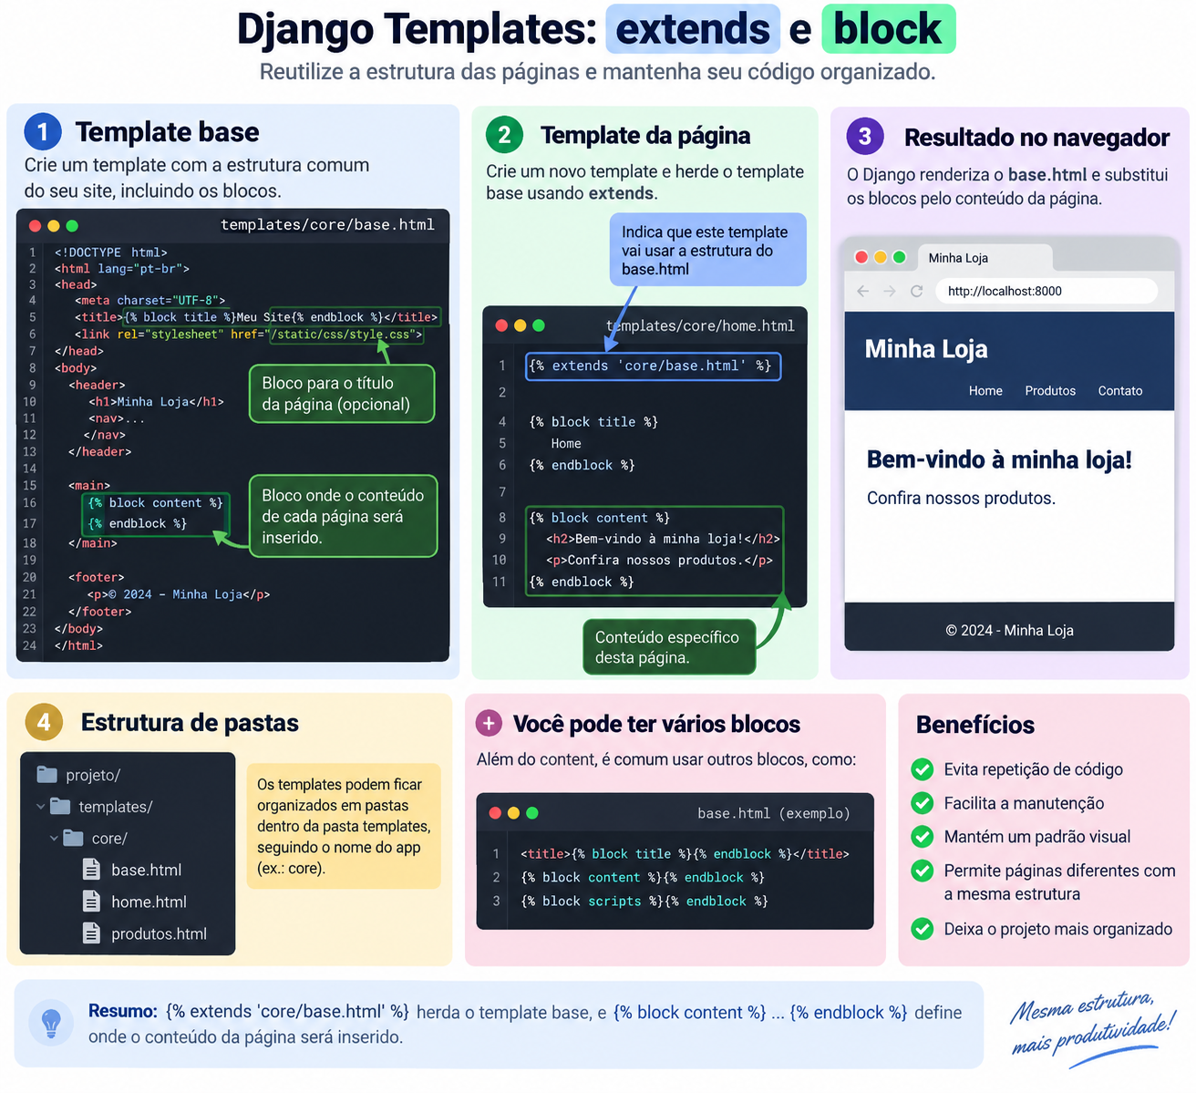
Mini revisão (antes do intervalo)
✅ revisão
🗣️ Qual a função do extends? → herança de template (usar outro como base).
🗣️ Qual a função do block? → definir uma área a ser preenchida pelo template filho.☕ Intervalo.
UC3 · Aula 08 — Templates Reutilizáveis · SneakZone
13

Slide 17
PARTE 4
Mais de um block
Cada página com seu próprio título

Slide 18
Um block para o título
📚 block
<!-- no base.html: -->
<title>
{% block title %}SneakZone{% endblock %}
</title>
<!-- agora o base tem 2 blocos: title e content -->
Sem o block, toda página teria o mesmo título. Com ele, cada página escolhe o seu.
UC3 · Aula 08 — Templates Reutilizáveis · SneakZone
14

Slide 19
Cada página define o seu título
💻 demo
<!-- home.html --> <!-- produtos.html -->
{% extends 'core/base.html' %}
{% block title %}
Home | SneakZone Produtos | SneakZone
{% endblock %}
{% block content %}
<h1>Bem-vindo!</h1> <h1>Nossos Produtos</h1>
{% endblock %}
Mesmo molde, dois blocos preenchidos: title e content. Sobre segue o mesmo padrão.
UC3 · Aula 08 — Templates Reutilizáveis · SneakZone
15

Slide 20
PARTE 5
include e partials
Quebrar o base em pedaços reutilizáveis

Slide 21
Separe a Navbar e o Footer em partials
🗂️ partials
core/templates/core/
├── base.html
├── home.html · produtos.html · sobre.html
└── partials/
├── navbar.html <- so a <nav> ... </nav>
└── footer.html <- so o <footer> ... </footer>
partial = um pedaço de template guardado em separado, para reaproveitar.
UC3 · Aula 08 — Templates Reutilizáveis · SneakZone
16

Slide 22
No base.html, use {% include %}
🔗 include
<body>
{% include 'core/partials/navbar.html' %}
<main class="container mt-4">
{% block content %}{% endblock %}
</main>
{% include 'core/partials/footer.html' %}
</body>
include = 'Django, pegue aquele template e cole aqui'. O base fica limpo e legível.
UC3 · Aula 08 — Templates Reutilizáveis · SneakZone
17

Slide 23
A arquitetura final
base.html
│
├── include → navbar
├── block title
├── block content
└── include → footer
Uma moldura montada de peças reutilizáveis, com dois espaços que cada página preenche.
UC3 · Aula 08 — Templates Reutilizáveis · SneakZone
18

Slide 24
🚀 Desafio SneakZone — página Contato
🏆 desafio
Crie uma página nova de contato que:
usa o base.html (extends); tem título próprio (block title); tem seu conteúdo (block content);
aparece na Navbar; reaproveita o Footer.
Para isso, mexa em: contato.html, views.py, urls.py e navbar.html.Perceba: com a estrutura pronta, adicionar página ficou fácil. 📌 Entrega no GitHub (aula08/).
UC3 · Aula 08 — Templates Reutilizáveis · SneakZone
20

Slide 25
O conceito para levar para casa
ANTES DEPOIS
Home → HTML completo base.html
Produtos → HTML completo │
Sobre → HTML completo ┌─────────┼─────────┐
↓ ↓ ↓
Home Produtos Sobre
"Não estamos apenas organizando HTML. Estamos criando uma estrutura que facilita a manutenção e o crescimento do sistema."
UC3 · Aula 08 — Templates Reutilizáveis · SneakZone
22

